Slide 1
Mit érzek?
Készítette: Arany János

Slide 2
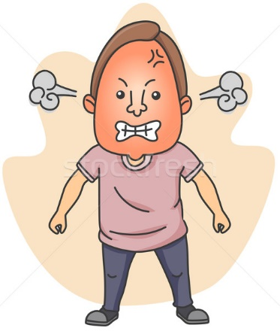
Düh:
Vojtina Mátyás iránt:
Nagyképűség
Önteltség
Saját magam iránt:
Mert foglalkozom vele
Mert talán nem beszél butaságot
Költészet iránt
Költők iránt

Slide 3
Telítettség(?):
Jó, rossz egyaránt
Ha leírnám, ami bennem van, akkor abból robbanás lenne.
Ihlet, harag

Slide 4
Csalódottság:
Verset írhat bárki:
Nekem nem gond, csak a modorral van némi bajom
Attól, hogy valaki hazafi, még nem lesz egyből Petőfi
Hazudni nem bűn (de igazságot kihagyni igen)
Csalódott vagyok, mert a mai költők nem tartják be a játékszabályokat, de mégis indulhatnak a versenyen.

Slide 5
Hazudni nem bűn
Így lesz költészet: A költőnek meg kell győznie, hogy amit látok a versében az valódi.
Minden és mindenki hazudik
Pont a költő nem tehetné?
A valóságot el kell torzítani egy kis füllentéssel, de úgy, hogy szavam hihető legyen.
Csalódás

Slide 6
Mit akarok:
Elmondani a fiataloknak, hogy miképp írjanak
Megtanítani az eszményiség fontosságát
Megtanítani, hogy az emberek ne félmunkát végezzenk
Felfedeztetni az élet örömeit
TISZTA KÖLTÉSZETET, MOCSKOS VALÓSÁGOT

Slide 7
Köszönöm a figyelmet!

